Slide 1



La Administración Pública Española

Slide 2
La Administración Pública Española
Una visión simplificada de la
Administración Pública Española
CEF.-
Oposiciones
CEF.-
Medida

Slide 3
La Administración Pública Española
La palabra "administrar" proviene del latín "ad-ministrare","ad" (ir, hacia) y "ministrare" (servir, cuidar) y tiene relación con la actividad de los ministros romanos en la antigüedad.
No existe como tal una definición de Administración Pública en la Constitución. Es el brazo ejecutor de los fines del Estado (políticas del Estado): representa y actúa por el Estado en sus relaciones con los ciudadanos (García de Enterría).
La administración es una organización subordinada al gobierno y a pesar de su carácter subordinado es de máxima importancia para el funcionamiento del sistema político, ya que crea las condiciones para que el derecho de los ciudadanos se haga realidad.
Administración Pública es un término de límites imprecisos que comprende el conjunto de organizaciones públicas que realizan la función administrativa y de gestión del Estado y de otros entes públicos con personalidad jurídica, ya sean de ámbito autonómico o local.
Elementos de la Administración Pública
  Personas físicas (empleados públicos)
  Medios económicos
  Organización, ordenación racional de los medios
  Fines, principios de la Entidad administrativa
  Actuación, que ha de ser lícita, dentro de una competencia de órgano actuante.
CEF.-
Oposiciones
CEF.-
Medida

Slide 4
Persona y Personalidad
Conceptos de Persona y Personalidad
Persona en sentido cotidiano: todo ser humano.
Persona en sentido jurídico: sujeto con derecho y obligaciones.
Personalidad jurídica, es la capacidad que tiene una persona o una entidad para ser titular de derechos y obligaciones y actuar jurídicamente.
En las personas jurídicas la capacidad para ser sujetos de derechos y obligaciones (tener personalidad jurídica) está determinada por el alcance de su objeto social y necesariamente se ejercita por medio de la representación a través de una persona física, tanto judicial como extrajudicialmente
Personalidad jurídica plena, es aquella en virtud de la cual se obtiene la capacidad para ejercer derechos, realizar actividades y/o adquirir obligaciones de forma generalizada, sin que tengan lugar limitaciones de tipo geográfico o competencial.
CEF.-
Oposiciones
CEF.-
Medida

Slide 5
Artículo 103 de la C.E.
Que dice la Constitución sobre la Administración Pública. Art 103
La Administración es un aparato instrumental bajo la dirección del Gobierno
La Administración Pública sirve con objetividad los intereses generales y actúa de acuerdo con los principios de eficacia (es la capacidad de alcanzar el efecto que espera o se desea tras la realización de una acción), jerarquía (organización piramidal y subordinación estricta) , descentralización (supone transferir el poder, de un gobierno central hacia autoridades que no están jerárquicamente subordinadas), desconcentración (traspaso de la titularidad o el ejercicio de una competencia que las normas le atribuyan como propia a un órgano administrativo en otro órgano de la misma administración pública jerárquicamente dependiente.) y coordinación (entre distintas administraciones), con sometimiento pleno a la Ley y al Derecho.
La Ley 40/2015, de 1 de octubre, del Régimen Jurídico del sector Público (en adelante, LRJSP) incorpora otros principios como los de: simplicidad, claridad, buena fe, confianza legítima, proporcionalidad, motivar la necesidad de acciones para el interés público, adecuación para los fines que se persiguen, trato no discriminatorio, etc.
La ley regulará el estatuto de los funcionarios públicos, el acceso a la función pública de acuerdo con los principios de mérito y capacidad, las peculiaridades del ejercicio de su derecho a sindicación, el sistema de incompatibilidades y las garantías para la imparcialidad en el ejercicio de sus funciones. (Real Decreto Legislativo 5/2015 de 30 de octubre)
CEF.-
Oposiciones
CEF.-
Medida

Slide 6
Organización Territorial de España
Que dice la C.E. sobre la Organización Territorial del Estado: Art. 137
El Estado se organiza territorialmente en municipios, en provincias y en las Comunidades Autónomas que se constituyan.
Todas estas entidades gozan de autonomía para la gestión de sus respectivos intereses.
CEF.-
Oposiciones
CEF.-
Medida

Slide 7
La Administración local
Que dice la C.E. sobre la Administración Local: Art. 140 y 141
(ley 7/1985 de regulación de bases del régimen local, modificada por la Ley 27/2013, de 27 de diciembre, de Racionalización y Sostenibilidad de la Administración Local (LRSAL )
Artículo 140.
La Constitución garantiza la autonomía de los municipios. Estos gozarán de personalidad jurídica plena (sin ninguna limitación). Su gobierno y administración corresponde sus respectivos Ayuntamientos, integrados por los Alcaldes, tenientes de alcalde y los Concejales. Los Alcaldes serán elegidos por los Concejales o por los vecinos.
Artículo 141.
La provincia es una entidad local con personalidad jurídica propia, determinada por la agrupación de municipios y división territorial para el cumplimiento de las actividades del Estado. Cualquier alteración de los límites provinciales habrá de ser aprobada por las Cortes Generales mediante ley orgánica
El gobierno y la administración autónoma de las provincias estarán encomendados a diputaciones u otras Corporaciones de carácter representativo, tales como Cabildos e incluso Comunidades autónomas uniprovinciales (Madrid, Murcia, etc.)
CEF.-
Oposiciones
CEF.-
Medida

Slide 8
Administración autonómica
Que dice la C.E. sobre las Comunidades Autónomas: Art 143
En el ejercicio del derecho a la autonomía reconocido en el artículo 2 de la Constitución, las provincias limítrofes con características históricas, culturales y económicas comunes, los territorios insulares y las provincias con entidad regional histórica podrán acceder a su autogobierno y constituirse en Comunidades Autónomas.
2. La iniciativa del proceso Autonómico corresponde a todas las Diputaciones interesadas o al órgano interinsular correspondiente y a las dos terceras partes de los municipios cuya población represente, al menos, la mayoría del censo electoral de cada provincia o isla. Estos requisitos deberán ser cumplidos en el plazo de seis meses desde el primer acuerdo adoptado al respecto por alguna de las Corporaciones locales interesadas.
CEF.-
Oposiciones
CEF.-
Medida

Slide 9
Competencias transferibles
y no transferibles
El Articulo 148 (competencias transferibles) y 149(competencias no transferibles) regulan las competencias que pueden ser transferidas a las Comunidades Autónomas y por ende a las provincias y municipios, y las competencias que son de uso exclusivo del Estado
CEF.-
Oposiciones
CEF.-
Medida

Slide 10
Órganos Constitucionales
Órganos creados y regulados por la Constitución, cuyas relaciones configuran la forma de gobierno. Tienen dotación diferenciada en los Presupuestos Generales del Estado.
  La Corona.- (Artículo 56 de la C.E.)
  Las Cortes Generales.- (Artículo 66 de la C.E.)
  El Gobierno (Tit. IV de la C.E.)
  Consejo General del Poder Judicial (Tit. VI de la C.E)
  El Tribunal Constitucional (Artículo 161 de C.E.)
  Tribunal de Cuentas (Artículo 136 C.E.)
  ORGANOS DE RELEVANCIA CONSTITUCIONAL
  Consejo de Estado.- (Artículo 107 de la C.E.)
  El Defensor del Pueblo (Artículo 54 de la C.E.)
  El Ministerio Fiscal (Art. 124 de la C.E.
  El Consejo Económico y Social (Ley 21/1991)
CEF.-
Oposiciones
CEF.-
Medida

Slide 11
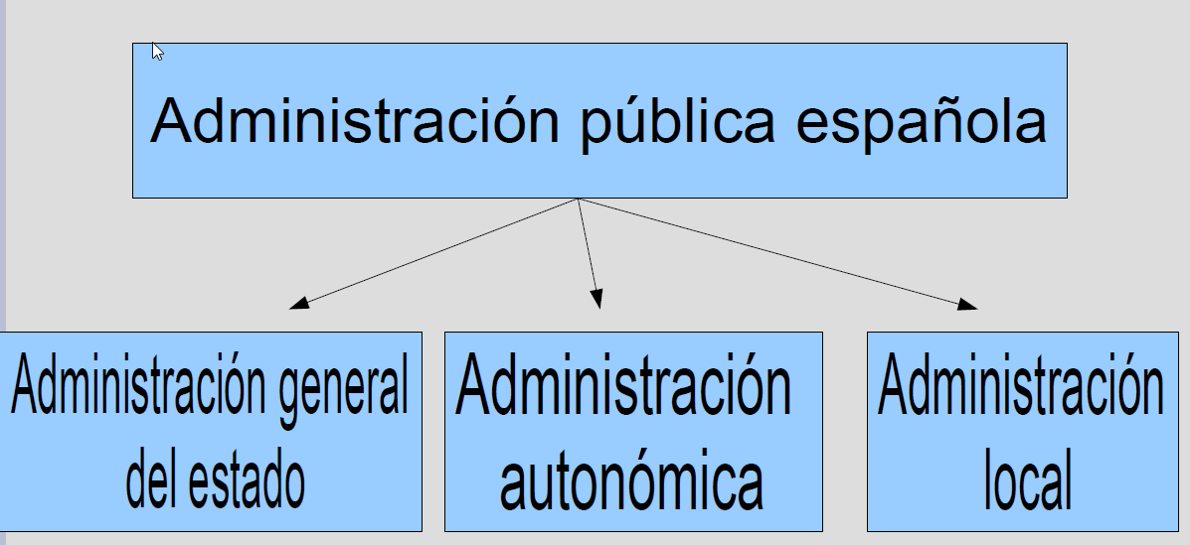
La Administración Pública Española
CEF.-
Oposiciones
CEF.-
Medida

Slide 12
Organizaciones Administrativas en el ámbito ESTATAL
Administración General del Estado:
  Administración Central: Ministerios y servicios comunes (art. 68 Ley 40/2015 LRJSP)
  Organización Territorial de la AGE
  La Administración General del Estado en el EXTERIOR
Administración Institucional del Estado (INVENTE)
  Los organismos públicos vinculados o dependientes de la Administración General del Estado, los cuales se clasifican en: 1.º Organismos autónomos. 2.º Entidades Públicas Empresariales. 3º Agencias Estatales
  Las autoridades administrativas independientes.
  Las sociedades mercantiles estatales.
  Los consorcios.
  Las fundaciones del sector público.
  Los fondos sin personalidad jurídica.
  Las universidades públicas no transferidas.
  Las entidades gestoras, servicios comunes y las mutuas colaboradoras con la Seguridad Social en su función pública de colaboración en la gestión de la Seguridad Social, así como sus centros mancomunados.
  Cualesquiera organismos y entidades de derecho público vinculados o dependientes de la Administración General del Estado.
http://www.pap.hacienda.gob.es/invespe/controlador.aspx?0907070116172009073918051729220512110906162005123901170107
CEF.-
Oposiciones
CEF.-
Medida

Slide 13
La Administración General del Estado
Administración General del Estado: Ley 40/2015 LRJSP se organiza en:
Gobierno (Presidente, Vicepresidentes si los hay y Ministros)
Consejo de Ministros: órgano colegiado de decisión
Órganos Ministeriales:
    Ministerios y sus órganos (Superiores y Directivos)
Órganización Territorial:
    En la organización territorial de la Administración General del Estado son órganos directivos tanto los Delegados del Gobierno en las Comunidades Autónomas, que tendrán rango de Subsecretario, como los Subdelegados del Gobierno en las provincias, los cuales tendrán nivel de Subdirector general.
Órganos en el exterior:
    a) Las Misiones Diplomáticas, Permanentes o Especiales.
    b) Las Representaciones o Misiones Permanentes.
    c) Las Delegaciones.
    d) Las Oficinas Consulares.
    e) Las Instituciones y Organismos públicos de la Administración General del Estado cuya actuación se desarrolle en el exterior.
NOTA: Tendrán la consideración de órganos administrativos aquellas unidades administrativas que tengan atribuidas funciones que tengan efectos jurídicos frente a terceros o cuya actuación tenga carácter preceptivo
CEF.-
Oposiciones
CEF.-
Medida

Slide 14
Órgano administrativo y unidad administrativa
ORGANIZACIÓN / CREACIÓN DE ÓRGANOS DE LA AGE
Diferencia entre Órgano y Unidad Administrativa:
El Órgano Administrativo tiene responsabilidad jurídica frente a terceros y su actuación es preceptiva. Las Unidades Administrativas no tienen estas dos facultades. Por regla general, un órgano Administrativo tiene funciones de decisión dentro del Procedimiento Administrativo, mientras que las Unidades, solamente de tramitación.
Artículo 103.2 CE: Los órganos de la AGE son creados, regidos y coordinados de acuerdo a la ley.
Artículo 5, Ley 40/2015 – LRJSP Indica que la creación de cualquier órgano de la AGE exigirá:
  Forma de integración en la Administración y su dependencia jerárquica.
  Delimitación de sus funciones y competencias.
  Dotación de los créditos necesarios para su puesta en marcha.
CEF.-
Oposiciones
CEF.-
Medida

Slide 15
Órganos superiores y directivos
ÓRGANOS EN LA ADMINISTRACIÓN GENERAL DEL ESTADO.
Órganos superiores:
  Ministros (Alto Cargo)
  Secretarios de Estado (opcionales) (Altos Cargos)
Órganos directivos:
  Subsecretarios (Altos Cargos) y Secretarios Generales (Altos Cargos)
  Secretarios Generales Técnicos (Altos Cargos) y Directores Generales (Altos Cargos)
  Subdirectores Generales (único sin consideración de Alto Cargo)
Verde: Tienen que ser obligatoriamente Funcionarios
Rojo: No tienen por qué ser Funcionarios
Azul: Tienen que ser Funcionarios como norma General
CEF.-
Oposiciones
CEF.-
Medida

Slide 16
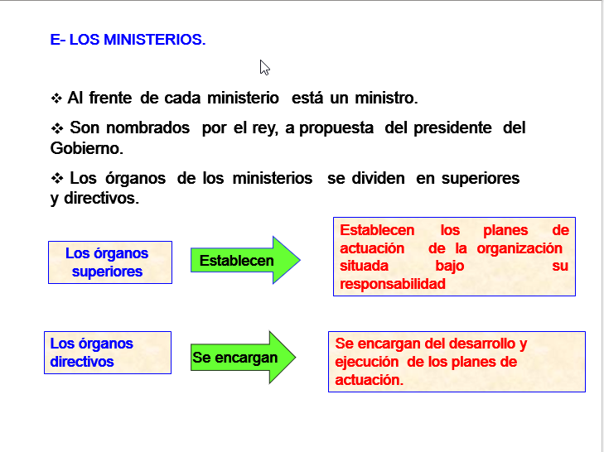
Órganos superiores y directivos
CEF.-
Oposiciones
CEF.-
Medida

Slide 17
La Seguridad Social
Seguridad Social: (Secretaría de Estado de la Seguridad Social)
Artículo 41 C.E.: Los poderes públicos mantendrán un régimen público de Seguridad Social para todos los ciudadanos, que garantice la asistencia y prestaciones sociales suficientes ante situaciones de necesidad, especialmente en caso de desempleo. La asistencia y prestaciones complementarias serán libres.
Órganos Directivos:
      Dirección General de Ordenación de la SS.SS
      Intervención General de la SS.SS
      Servicio Jurídico de la Administración de la Seguridad Social
      Gerencia de Informática de la Seguridad Social
Entidades Gestoras:
      Instituto Nacional de la Seguridad Social (INSS)
      Instituto Nacional de Gestión Sanitaria (INGESA)
      Instituto de Mayores y Servicios Sociales (IMSERSO)
      Tesorería General de la Seguridad Social (TGSS)
      Instituto Social de la Marina (ISM)
      Mutuas Colaboradoras de la SS.SS
CEF.-
Oposiciones
CEF.-
Medida

Slide 18
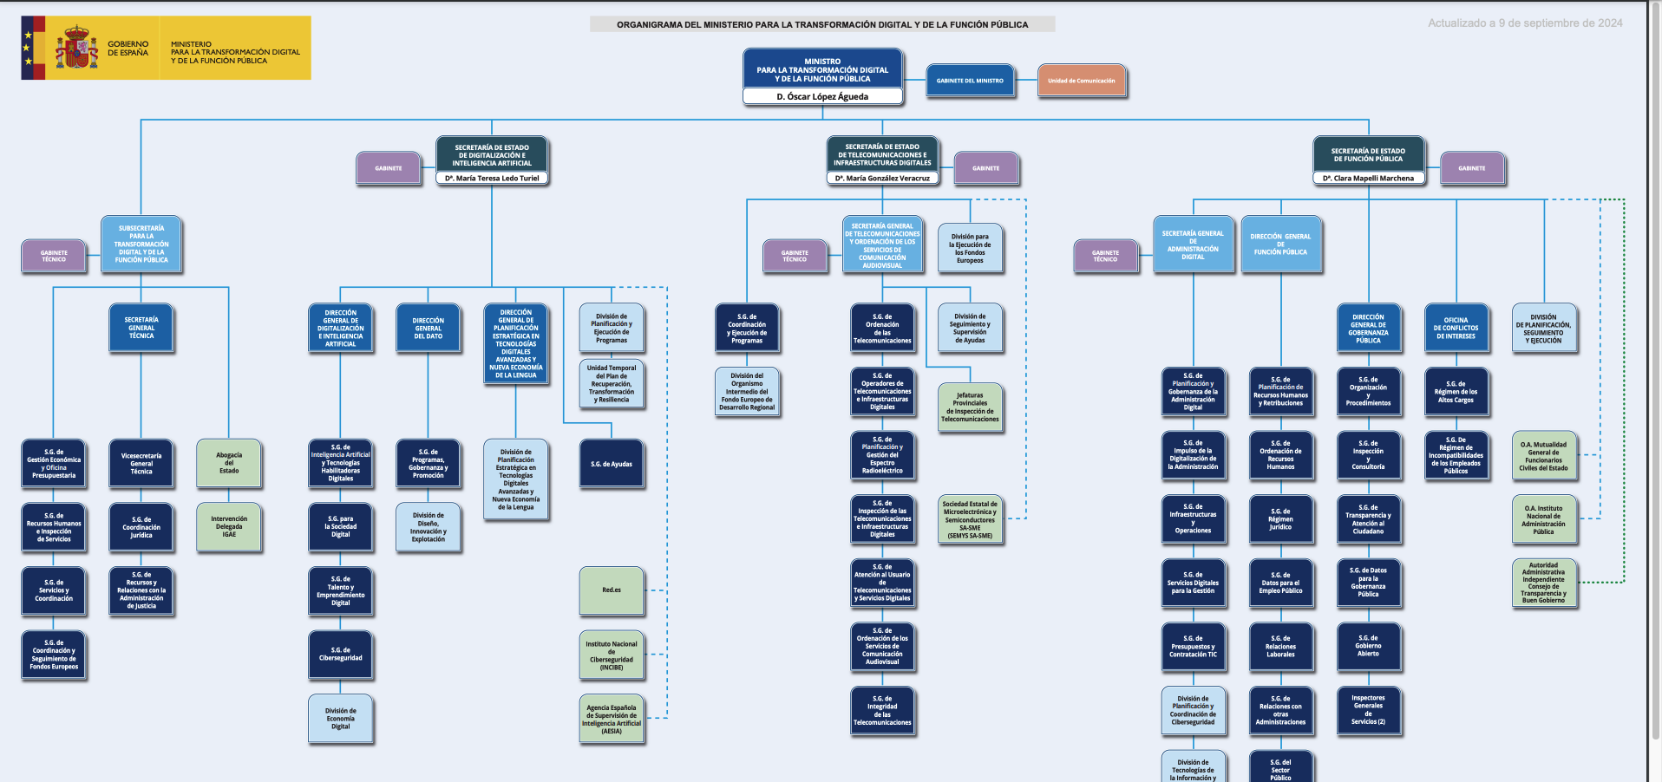
Organigrama de ejemplo
Ministerio de Transformación Digital y de la Función Pública
CEF.-
Oposiciones
CEF.-
Medida

Slide 19
La Administración Institucional. Organismos autónomos
Son entidades de derecho público (El Derecho Público, regula las relaciones del estado y las administraciones públicas con los ciudadanos), con personalidad jurídica propia, tesorería y patrimonio propios y autonomía en su gestión, que desarrollan actividades propias de la Administración Pública, tanto actividades de fomento, prestacionales, de gestión de servicios públicos o de producción de bienes de interés público, susceptibles de contraprestación, en calidad de organizaciones instrumentales diferenciadas y dependientes de ésta.
Los organismos autónomos dependen de la Administración General del Estado a la que corresponde su dirección estratégica, la evaluación de los resultados de su actividad y el control de eficacia.
EJEMPLOS: Centro de Investigaciones Sociológicas (CIS), Consejo Superior de Deportes (CSD), Inspección de Trabajo y Seguridad Social, Instituto Nacional de Estadística (INE), Instituto de la Cinematografía y de las Artes Audiovisuales (ICAA), Muface, Real Patronato sobre Discapacidad
CEF.-
Oposiciones
CEF.-
Medida

Slide 20
La Administración Institucional. Entidades Públicas Empresariales
Las entidades públicas empresariales son entidades de Derecho público/privado, con personalidad jurídica propia, patrimonio propio y autonomía en su gestión, que se financian mayoritariamente con ingresos de mercado y que junto con el ejercicio de potestades administrativas desarrollan actividades prestacionales, de gestión de servicios o de producción de bienes de interés público, susceptibles de contraprestación.
Las entidades públicas empresariales dependen de la Administración General del Estado o de un Organismo autónomo vinculado o dependiente de ésta, al que le corresponde la dirección estratégica, la evaluación de los resultados de su actividad y el control de eficacia.
EJEMPLOS: Administrador de Infraestructuras Ferroviarias (ADIF), Centro para el Desarrollo Tecnológico y la Innovación (CDTI), Fábrica Nacional de Moneda y Timbre (FNMT), Sociedad de Salvamento y Seguridad Marítima (SASEMAR), Entidad Pública Empresarial de Suelo (SEPES), Sociedad Estatal de Participaciones Industriales (SEPI), Instituto de Crédito Oficial (ICO), Instituto Español de Comercio Exterior (ICEX España Exportación e Inversiones), ENAIRE, de la cual depende AENA., Renfe
CEF.-
Oposiciones
CEF.-
Medida

Slide 21
La Administración Institucional. Agencias Estatales
Las Agencias Estatales son entidades de derecho público, dotadas de personalidad jurídica pública, patrimonio propio y autonomía en su gestión, facultadas para ejercer potestades administrativas, que son creadas por el Gobierno para el cumplimiento de los programas correspondientes a las políticas públicas que desarrolle la Administración General del Estado en el ámbito de sus competencias.
Las agencias estatales están dotadas de los mecanismos de autonomía funcional, responsabilidad por la gestión y control de resultados establecidos en esta ley.
Con independencia de cuál sea su denominación, cuando un organismo público tenga naturaleza de Agencia Estatales deberá figurar en su denominación la indicación de “Agencia Estatal”. (ver artículo 108 bis y siguientes de la ley 40/2015)
EJEMPLOS: Agencia Española de Cooperación Internacional para el Desarrollo (AECID), Agencia Española de Medicamentos y Productos Sanitarios (AEMPS), Agencia Española de Supervisión de la Inteligencia Artificial (AESIA), Agencia Estatal Antidopaje (AEA), Agencia Estatal Boletín Oficial del Estado (ABOE), Agencia Estatal de Investigación )AEI), Agencia Estatal de Meteorología (AEMET)
CEF.-
Oposiciones
CEF.-
Medida

Slide 22
La Administración Institucional. Autoridades Administrativas Independientes
Son autoridades administrativas independientes de ámbito estatal las entidades de derecho público que, vinculadas a la Administración General del Estado y con personalidad jurídica propia, tienen atribuidas funciones de regulación o supervisión de carácter externo sobre sectores económicos o actividades determinadas, por requerir su desempeño de independencia funcional o una especial autonomía respecto de la Administración General del Estado, lo que deberá determinarse en una norma con rango de Ley.
Las autoridades administrativas independientes actuarán, en el desarrollo de su actividad y para el cumplimiento de sus fines, con independencia de cualquier interés empresarial o comercial.
EJEMPLOS: Agencia Española de Protección de Datos (AEPD), Comisión Nacional de los Mercados y la Competencia (CNMC), Comisión Nacional del Mercado de Valores (CNMV), Consejo de Seguridad Nuclear (CSN), Consejo de Transparencia y Buen Gobierno (CTBG), Autoridad Independiente de Responsabilidad Fiscal (AIReF), Fondo de Reestructuración Ordenada Bancaria (FROB)
CEF.-
Oposiciones
CEF.-
Medida

Slide 23
La Administración Institucional. Sociedad Mercantil Estatal
Se entiende por sociedad mercantil estatal aquella sociedad mercantil sobre la que se ejerce control estatal,
a) bien porque la participación directa, en su capital social de la Administración General del Estado o alguna de las entidades que, conforme a lo dispuesto en el artículo 84 de la LRJSP, integran el sector público institucional estatal, incluidas las sociedades mercantiles estatales, sea superior al 50 por 100. Para la determinación de este porcentaje, se sumarán las participaciones correspondientes a la Administración General del Estado y a todas las entidades integradas en el sector público institucional estatal, en el caso de que en el capital social participen varias de ellas.
b) bien porque la sociedad mercantil se encuentre en el supuesto previsto en el artículo 4 de la Ley 24/1988, de 28 de julio, del Mercado de Valores respecto de la Administración General del Estado o de sus organismos públicos vinculados o dependientes (remite al Art. 42 del código de Comercio).
EJEMPLOS: El Museo del Prado, Agencia EFE, Correos, AENA, RTVE, Paradores, Sociedad Publicas de Alquiler, o Loterías y apuestas del Estado,
CEF.-
Oposiciones
CEF.-
Medida

Slide 24
La Administración Institucional. Los Consorcios
Los consorcios son entidades de derecho público, con personalidad jurídica propia y diferenciada, creadas por varias Administraciones Públicas o entidades integrantes del sector público institucional, entre sí o con participación de entidades privadas, para el desarrollo de actividades de interés común a todas ellas dentro del ámbito de sus competencias.
Los consorcios podrán utilizarse para la gestión de los servicios públicos, en el marco de los convenios de cooperación transfronteriza en que participen las Administraciones españolas, y de acuerdo con las previsiones de los convenios internacionales ratificados por España en la materia.
Consorcio de la Zona Franca de Barcelona, Consorcio de la Zona Franca de Vigo, Consorcio Casa de América, Consorcio Casa Árabe,Consorcio Casa Asia, Consorcio Casa África, Consorcio Centro Sefarad-Israel, Consorcio de Santiago de Compostela, Consorcio de Toledo.
CEF.-
Oposiciones
CEF.-
Medida

Slide 25
La Administración Institucional. Fundaciones del sector público estatal
Son fundaciones del sector público estatal aquellas que reúnan alguno de los requisitos siguientes:
a) Que se constituyan de forma inicial, con una aportación mayoritaria, directa o indirecta, de la Administración General del Estado o cualquiera de los sujetos integrantes del sector público institucional estatal, o bien reciban dicha aportación con posterioridad a su constitución.
b) Que el patrimonio de la fundación esté integrado en más de un 50 por ciento por bienes o derechos aportados o cedidos por sujetos integrantes del sector público institucional estatal con carácter permanente.
c) La mayoría de los derechos de voto en su patronato corresponda a representantes del sector público institucional estatal.
Ejempos: Fundación Ramón Areces, Nacional para el desarrollo de la educación infantil (fundei), Francisco Giner de los Ríos, Pablo Iglesias, Antonio Nebrija…
CEF.-
Oposiciones
CEF.-
Medida

Slide 26
La Administración Institucional. Fondos sin personalidad jurídica
Los Fondos sin personalidad jurídica, se referencian en el artículo 2.2 de la Ley 47/2003 General presupuestaria los menciona como integrantes de los PGE.
La creación de fondos carentes de personalidad jurídica en el sector público estatal se efectuará por Ley. La norma de creación determinará expresamente su adscripción a la Administración General del Estado.
Con independencia de su creación por Ley se extinguirán por norma de rango reglamentario.
Los fondos carentes de personalidad jurídica estarán sujetos al régimen de presupuestación, contabilidad y control previsto en la Ley 47/2003, de 26 de noviembre.
CEF.-
Oposiciones
CEF.-
Medida

Slide 27
La Administración Pública Española
FIN DE LA PRESENTACIÓN
CEF.-
Oposiciones
CEF.-
Medida

